Slide 1



YOGOYOGO
Seoul A203
방진호 신채민 윤규희 이대직 이주희
Notes:
안녕하세요.
3팀 요고요고 발표를 맡은 이대직입니다.
참고로 요고요고는 요리보고 요리듣고란 의미의 네이밍입니다.
발표시작하겠습니다.

Slide 2
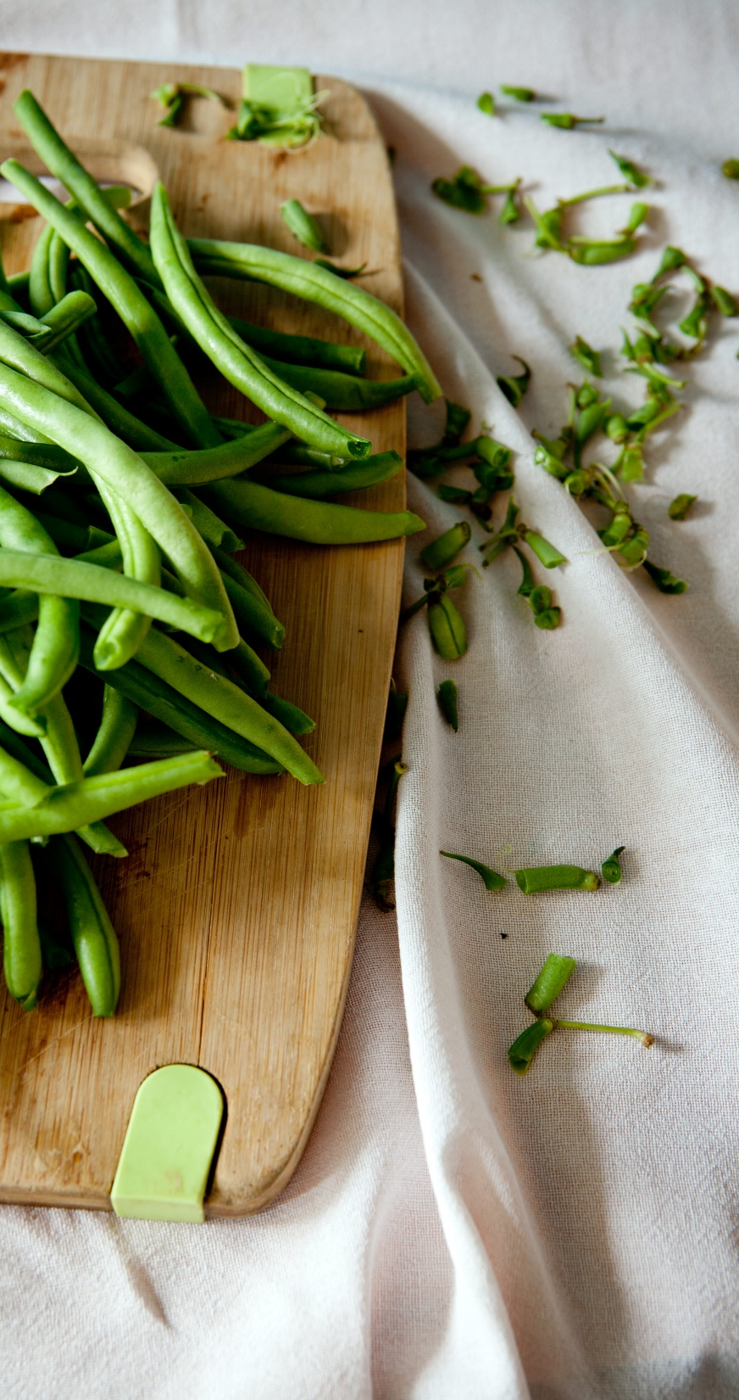
1
Introduce
YOGOYOGO
2
기술 스택
3
ROLE
4
SCHEDULE
Notes:
가장 먼저 요고요고란 무엇인가를 설명드리겠습니다.
다음은 간단하게 기술스택, 역할, 스케줄에 대해 말씀드리겠습니다.

Slide 3

1
Introduce
YOGOYOGO
Notes:
자. 요고요고란 무엇인가!!

Slide 4
[
]
“
지금 있는 재료로
손쉽게
요리할 순 없을까 ?
”
Notes:
저희 YOGOYOGO의 시작은 단순한 궁금증에서 시작되었습니다.
TV나 유튜브에선 맛있는 요리가 많고…
밖에 나가서 맛있는 건 사먹기에 좀 걱정되기도 하고…
그치만 맛있는 음식으로 스트레스도 풀고싶고..
“그럼 지금 있는 재료로 손쉽게 요리할 순 없을까?”
라는 궁금증이 생겼고,
“그렇다면, 지금 있는 재료들로 집에서 재밌고 맛있게 만들어보자!!!”
는 결심을 했습니다.

Slide 5

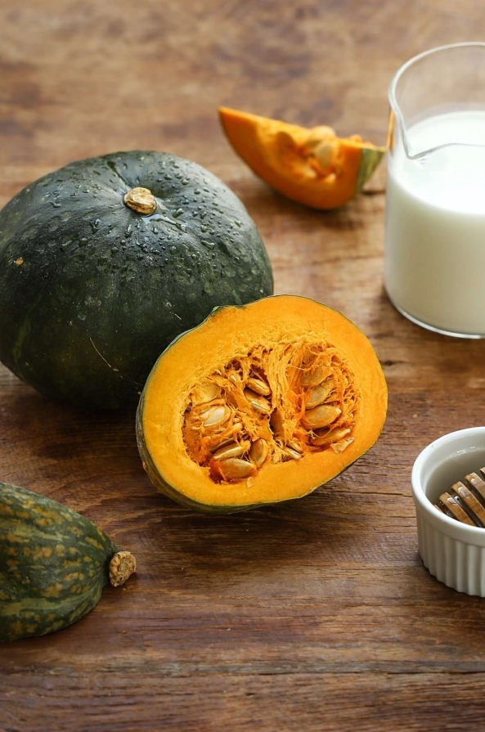

1. YOGOYOGO
단호박
바지락
생닭
소면
…
Notes:
음… 냉장고에 어떤게 있는지 확인해볼까요?
단호박 바지락 생닭(?) 소면…
건강하게 단호박으로 한번 만들어봅시다!!

Slide 6
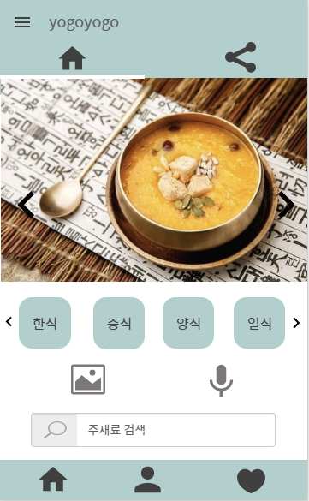
1. YOGOYOGO
“어떤”
요리
만들지?
Notes:
자 그런데 이제부터 무엇을 해볼까… 여러분은 시작의 기로에 서있는 상황입니다.
이 순간, 이제 요고요고가 힘을 발휘합니다.

Slide 7

1. YOGOYOGO
“어떤”
요리
만들지?
Notes:
저희가 기획중인 레시피 검색에 대해 말씀드리겠습니다.
첫 째, 사진으로 레시피 검색하는 기능입니다.
갖고있는 재료들을 사진찍어 불러온다면, 자동으로 요고요고가 어떤 재료인지 분석해
재료들로 만들 수 있는 레시피를 추천해주도록 하는 기능이죠.

Slide 8

1. YOGOYOGO
“어떤”
요리
만들지?
Notes:
둘 째, 말로 레시피를 검색하는 기능입니다.
직접 텍스트로 검색하기 귀찮을 때가 있죠?
그 때! 이 버튼을 눌러 요리에 사용할 재료를 말해주면, 음성인식으로 어떤 레시피를 가져올지 분석해 줄겁니다

Slide 9

1. YOGOYOGO
“어떤”
요리
만들지?
Notes:
셋 째, 그냥 타이핑해서 검색해보고싶다!
그러면 이곳에서 검색하는 기능을 넣을 예정입니다.

Slide 10
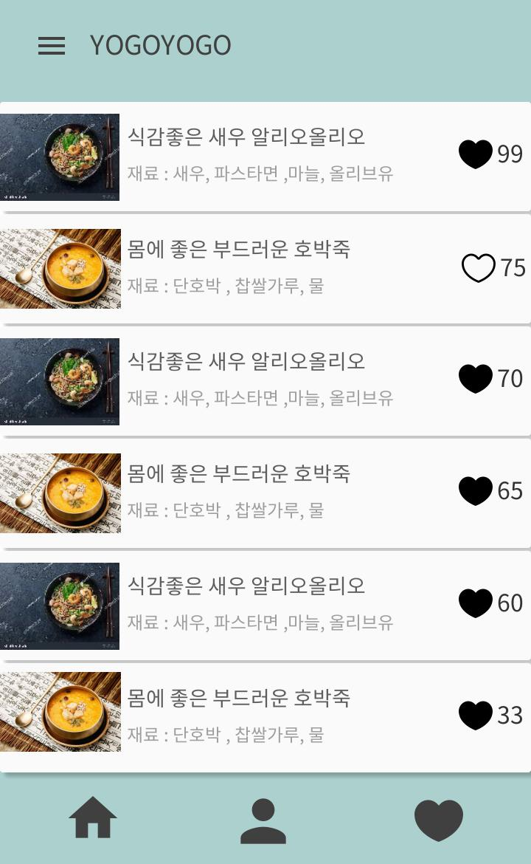
1. YOGOYOGO
Notes:
그러면 요고요고가
회원가입할 당시 조사한 사용자의 선호도에 기반해
가장 좋아할만한 요리들을 순서대로 추천해줄겁니다!
빅데이터 기반 추천알고리즘이 적용되는 것이죠.

Slide 11
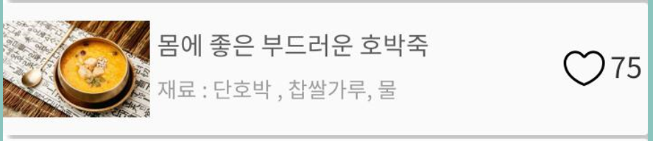
1. YOGOYOGO
Notes:
여러 리스트중에서 호박죽이 제일 땡기네요.
호박죽을 눌러보면

Slide 12
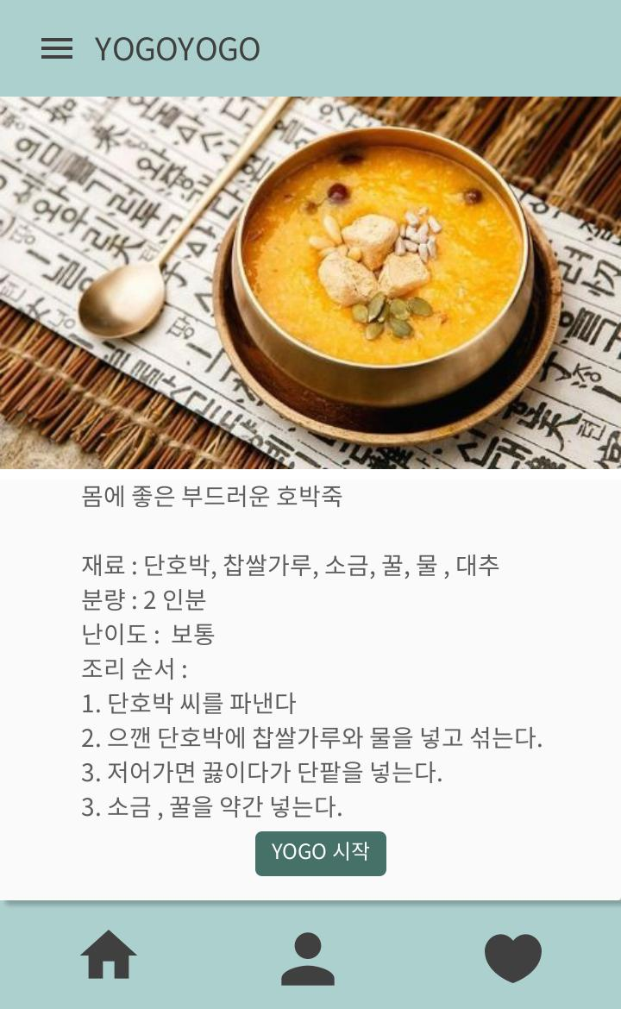
1. YOGOYOGO
Notes:
호박죽 레시피가 등장하게 됩니다.
그런데 저희는 여기서 다른 아이디어들과의 차별점으로
레시피를 단계별로 AI가 읽어주는 기능을 넣어보기로 정했습니다.

Slide 13
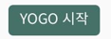
1. YOGOYOGO
Notes:
레시피 안내를 시작하는 “YOGO 시작” 버튼을 누르면,

Slide 14
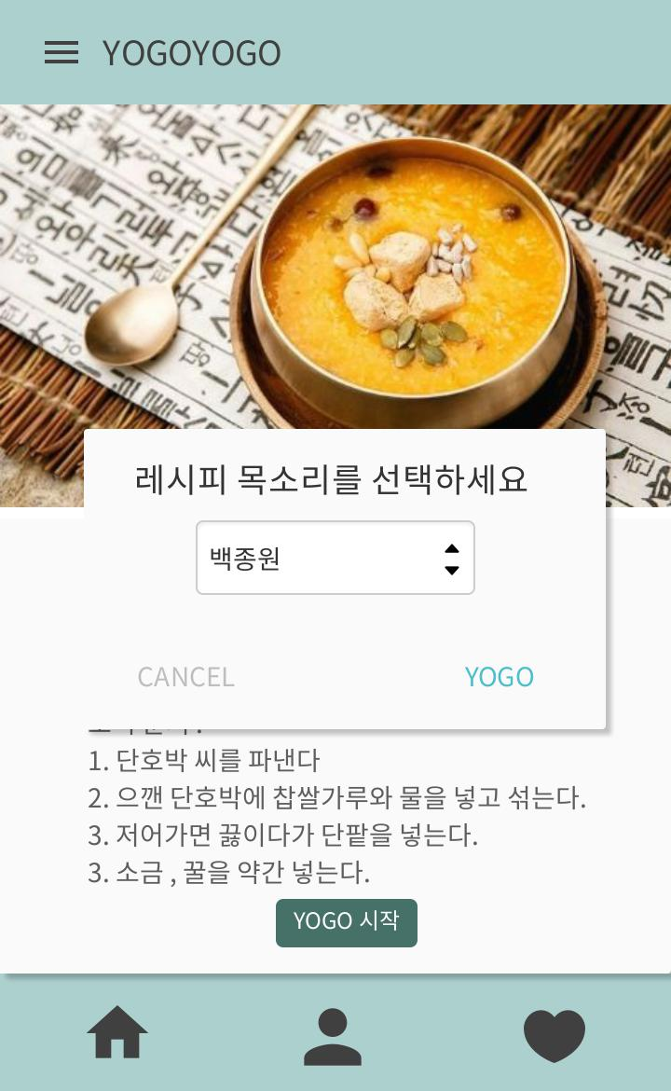
1. YOGOYOGO
손석희
Notes:
레시피를 읽어줄 목소리를 선택할 수 있습니다.
우선은 손석희앵커, 백종원대표의 목소리를 선택할 수 있도록 넣을 예정인데요
추가로 한 분의 목소리를 더 추가할껀데, 좋은 목소리 대상으로 어떤분이 있을지 찾는단계입니다.

Slide 15

1. YOGOYOGO
“
손석희는 대한민국의 언론인으로,
JTBC 보도 담당 사장이다.
”
손석희
Notes:
이렇게 말이죠.
(사이트에서 목소리 들려줌)

Slide 16
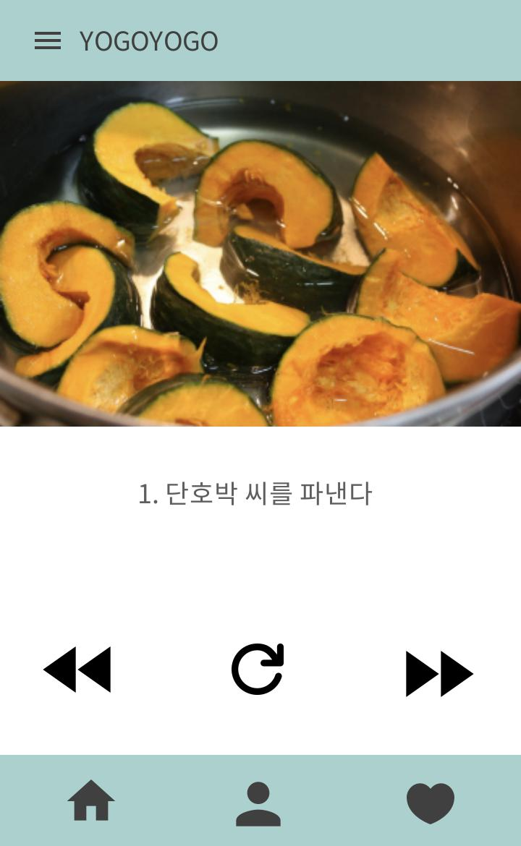
1. YOGOYOGO
Notes:
이렇게 단계별로 사진을 보여주고, 목소리로 읽어주면서
그냥 요리할 때 핸드폰을 굳이 손에 쥐고다니면서 할 필요 없이,
주방 어딘가에 세워두고 도움받을 수 있도록 말이죠.

Slide 17
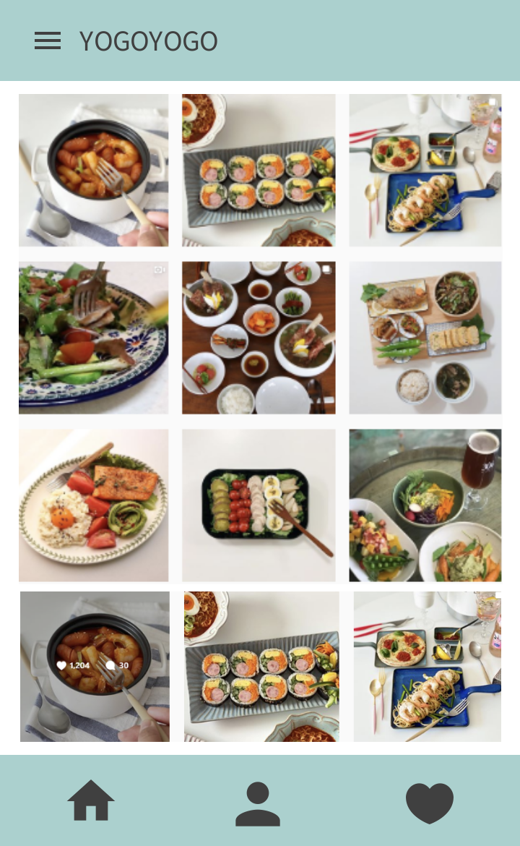



1. YOGOYOGO
좋아요!
팔로우!
나만의 레시피!
Notes:
이 밖에도 저희는 인기좋은 레시피들을 사용자들이 구독하고, 좋아하고, 서로 커뮤니케이션 할 수 있도록
커뮤니티 기능을 추가할 예정입니다.
좋아요, 팔로우를 눌러 리스트업 하는데 활용할 수 있고,
나만의 레시피를 다른 사용자들에게 자랑할 수도 있죠

Slide 18
2
기술 스택
Notes:
자, 이제는 저희가 사용할 기술 스택에 대해 말씀드리겠습니다.

Slide 19

2. 기술 스택
음성 AI
추천 알고리즘
음성 인식 : 카카오 음성 API
음성 합성 : Deep Voice 2 + Tacotron
Naïve Bayes Classifier
YOGO YOGO
이미지 기반 레시피 검색
웹개발
Tensorflow, CNN
React Native, expo
Flask
MySql
Notes:
첫 째, 음성 AI는 사용자의 음성을 받아들이는 기술로 카카오 음성 API을 활용할 거고,
음성 합성으로는 Deep Voice 2와 Tacotron이 결합된 AI모델을 학습시켜 손석희, 백종원등의 목소리를 만들예정입니다.
둘 째, 사용자마다 조사한 선호도에 기반해 레시피를 추천해주는 알고리즘으로 나이브 베이즈 클래시파이어를 활용하고,
셋 재, 이미지 기반 레시피를 검색할때는 텐서플로우와 CNN모델을 활용할 겁니다.
마지막으로 앱 개발에는 리액트 네이티브, 안드로이드와 ios시뮬레이터에 도움되는 expo, 서버인 flask, db인 mysql을 사용할 예정입니다.

Slide 20

2. 기술 스택
15+
목소리 파일
시간
음성 AI
추천 알고리즘
600+
개
레시피
음성 인식 : 카카오 음성 API
음성 합성 : Deep Voice 2 + Tacotron
Naïve Bayes Classifier
YOGO YOGO
이미지 기반 레시피 검색
웹개발
1.5만+
장
이미지 파일
Tensorflow, CNN
React Native, expo
Flask
MySql
Notes:
현재는 데이터 전처리 단계 진행중이구요,
손석희 앵커의 목소리파일과 600여개의 레시피, 110가지 종류인 재료들을 만 오천장의 이미지를 수집했습니다.

Slide 21
3
ROLE
Notes:
이제 팀원들이 맡은 역할은 다음과 같습니다.

Slide 22


3. ROLE
방진호(팀장)
신채민
재료 이미지 분석 AI
Frontend
빅데이터 기반 레시피 추천 알고리즘
Backend
이주희
윤규희
재료 이미지 분석 AI
Backend, DB스키마
빅데이터 기반 레시피 추천 알고리즘
Frontend
이대직
음성 인식 AI
Frontend

Slide 23
4
SCHEDULE
Notes:
이제 팀원들이 맡은 역할은 다음과 같습니다.

Slide 24
4. SCHEDULE
7주
5월 4일 ~ 5월 8일
아이디어 기획

Slide 25
4. SCHEDULE
7주
5월 11일 ~ 5월 14일
기능 목록 상세 도출
와이어 프레임
개발 환경 구성
데이터 수집/전처리

Slide 26
4. SCHEDULE
7주
5월 14일 ~ 5월 19일
음성 AI (인식, 합성)
이미지 재료 분석
빅데이터 추천 알고리즘

Slide 27
4. SCHEDULE
7주
5월 20일 ~ 6월 9일
앱 개발 (Back, Front)
AWS 초기 설정

Slide 28
4. SCHEDULE
7주
5월 21일 ~ 6월 16일
배포 (AWS, Android, iOS)
도메인 연동
Bugfix

Slide 29
4. SCHEDULE
7주
6월 17일 ~ 6월 19일
발표 자료 준비
UCC 제작

Slide 30
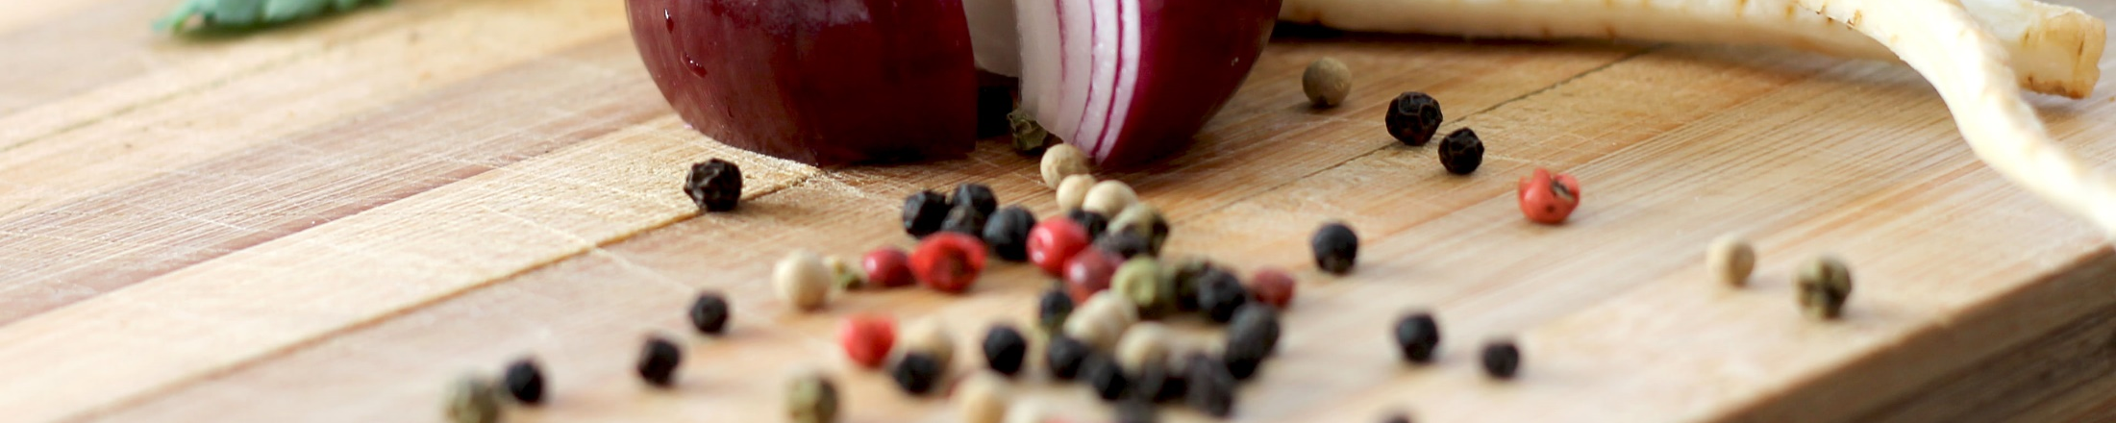
YOGO YOGO
완성된 서비스를 들고
다시 찾아 뵙겠습니다.
Notes:
감사합니다.

Slide 31




